Slide 1
神经调节
§2-5 人脑的高级功能

Slide 2
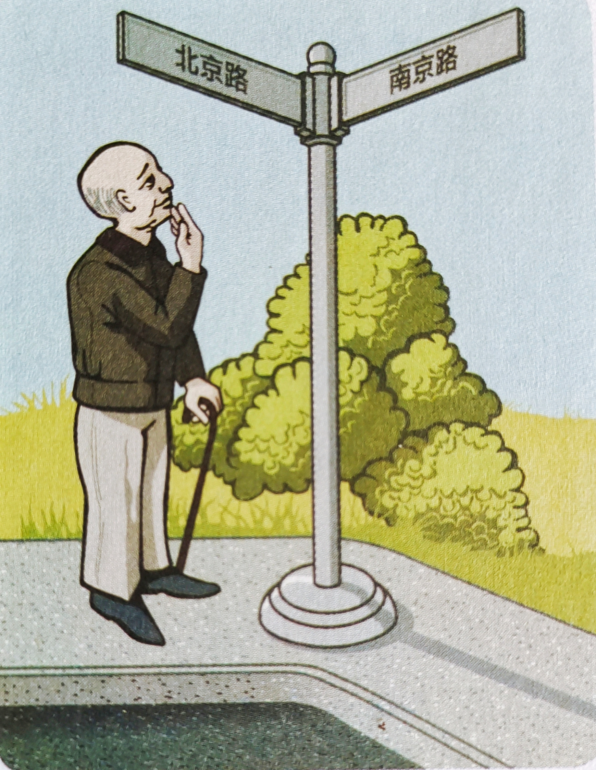
问题探讨
阿尔茨海默病是老年人常见的一种疾病，该病主要表现为患者逐渐丧失记忆和语言功能、计算和推理等思维能力受损（如迷路）、情绪不稳定。研究发现，该病是由患者大脑内某些特定区域的神经元大量死亡造成的。
讨论
上述资料可以说明人的大脑有哪些区别于脊髓的高级功能？
人脑具有记忆、语言、思维、情绪等功能。
人的大脑有哪些区别于动物大脑的高级功能？
迷路
人脑大脑皮层具有言语区，具有语言功能。利用语言功能，人类能够进行抽象思维，具有意识。有些动物也能对语言刺激做出反应，那是人类训练的结果，是简单的模仿和强化记忆的结果。

Slide 3
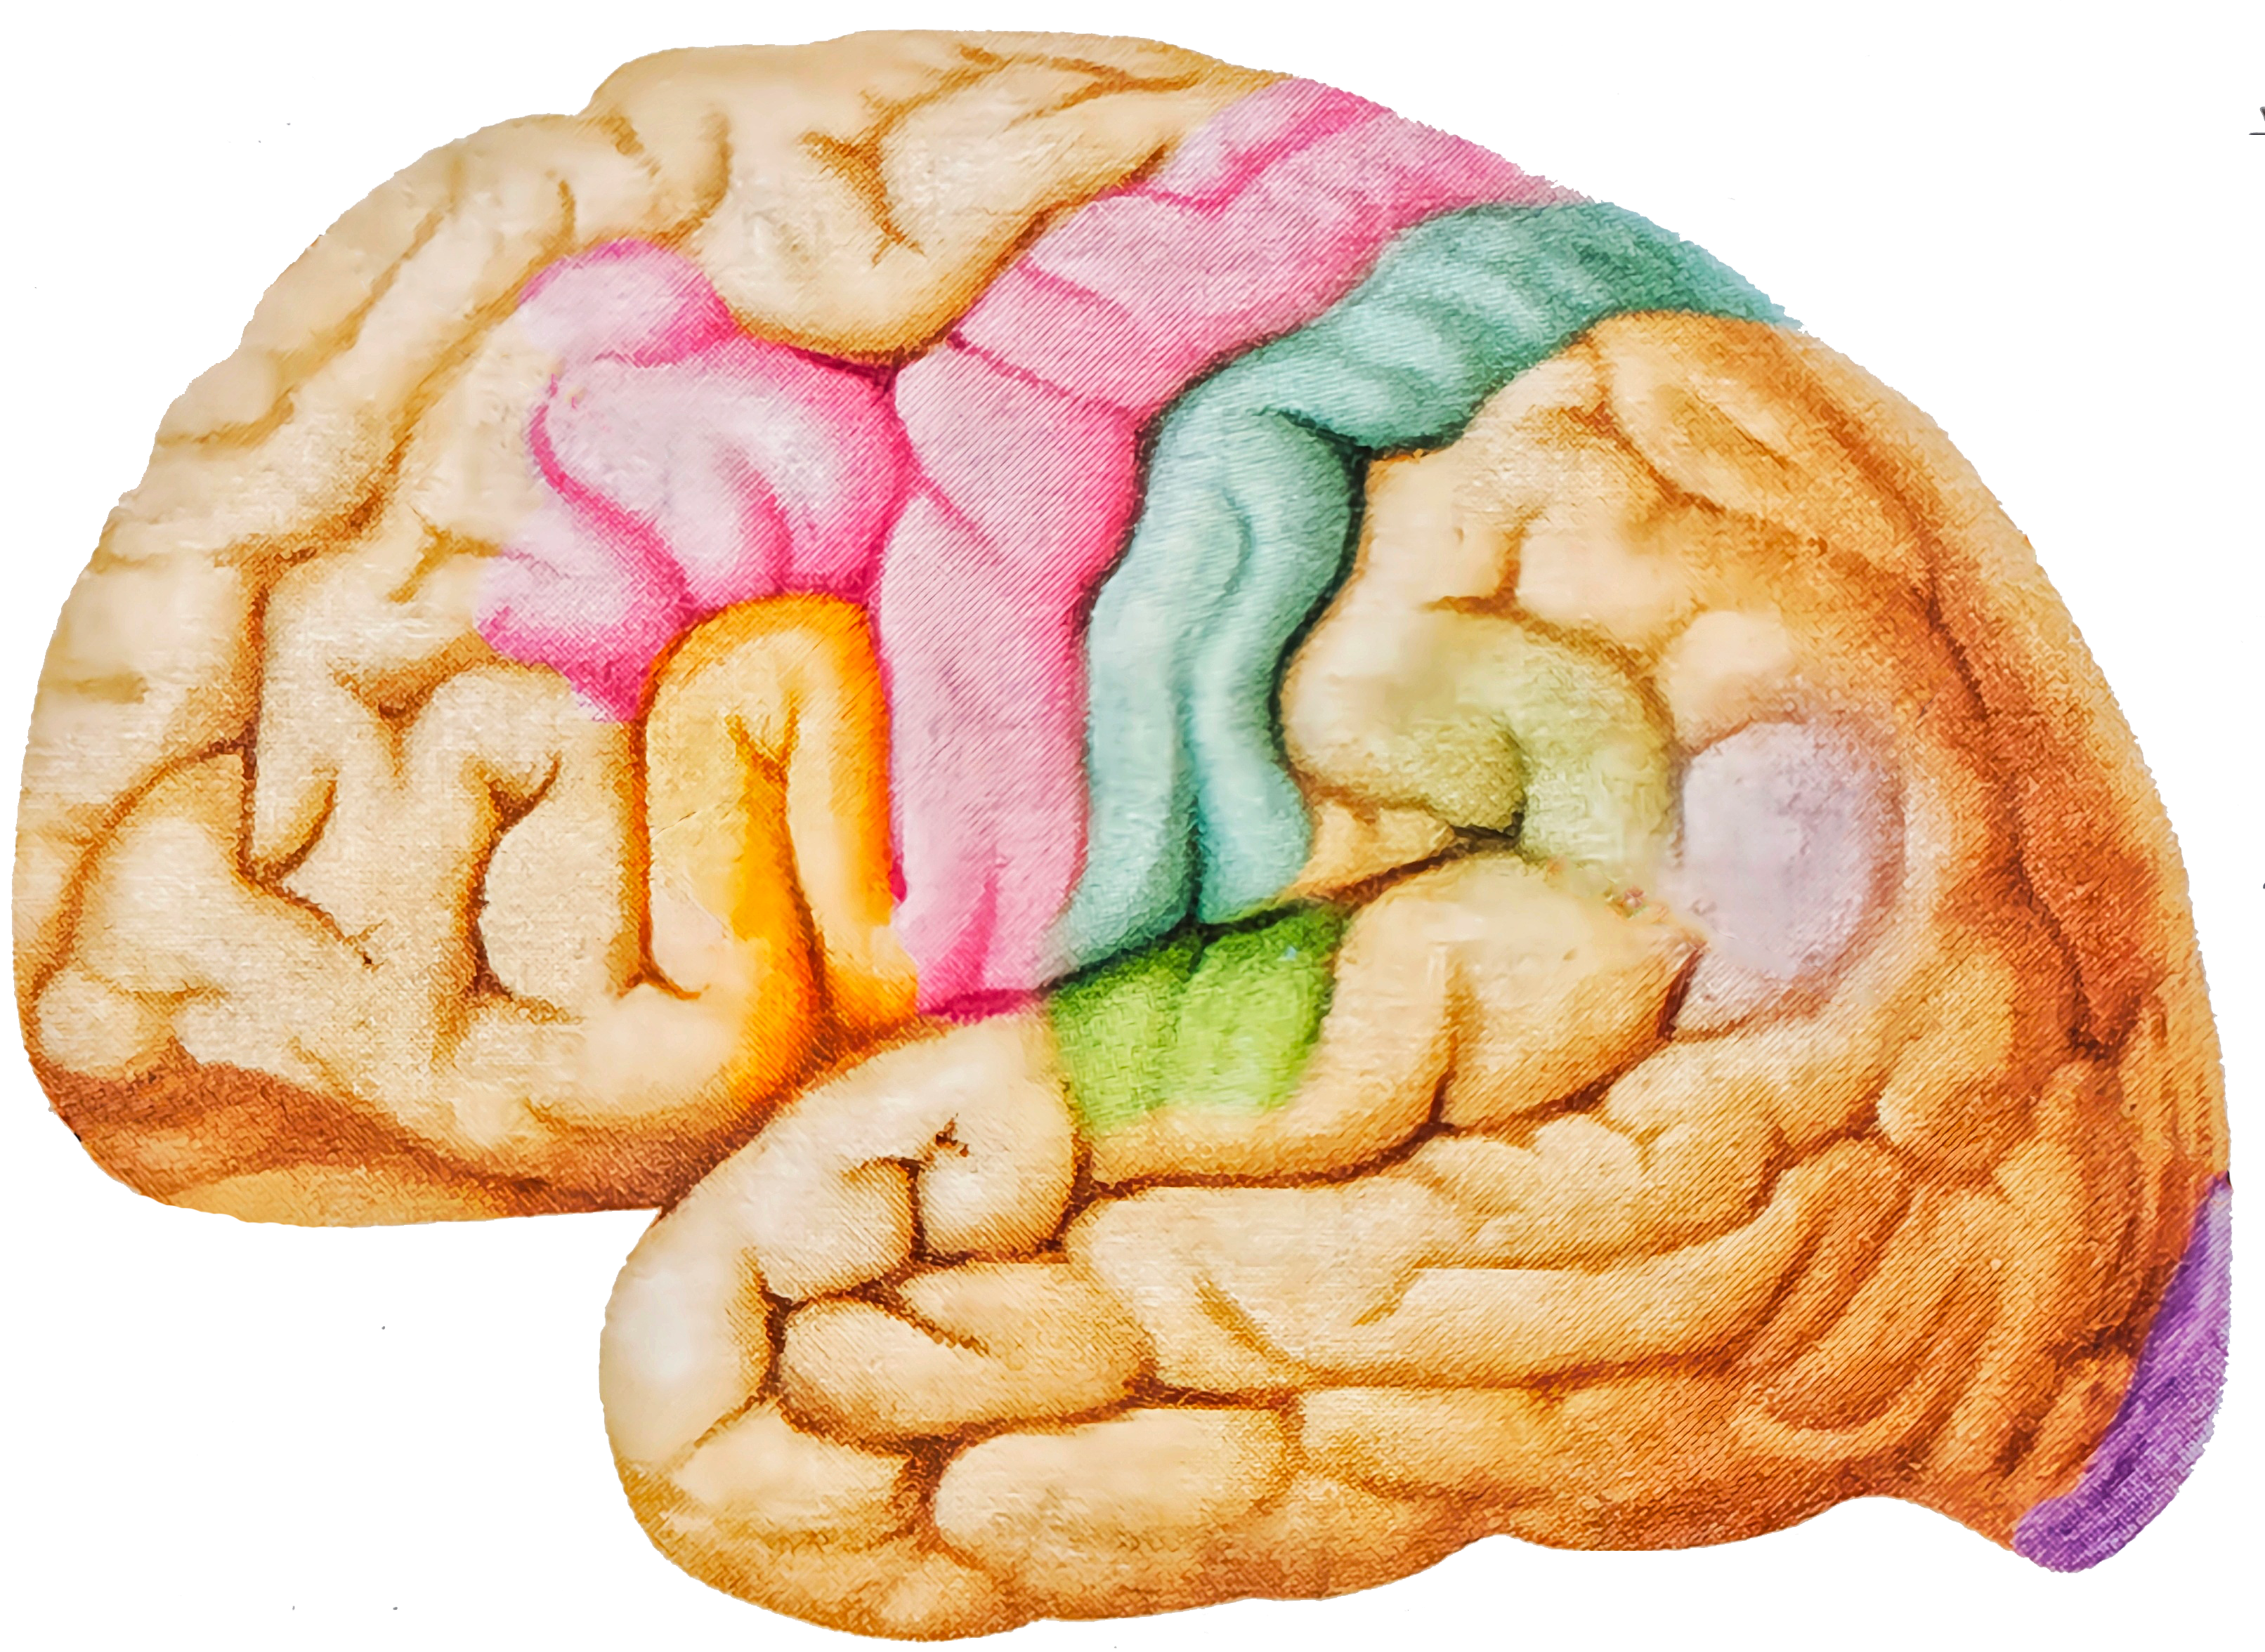
人脑的高级功能
大脑皮层有140多亿个神经元，组成了许多个神经中枢，是整个神经系统中最高级的部位。
控制机体反射活动
躯体运动中枢
基本功能
躯体感觉中枢
原因
情绪
高级功能
对外部世界的感知
学习与记忆
听觉中枢
语言功能
视觉中枢
言语区
意义
使人类能够主动适应环境，创造出灿烂的人类文明。

Slide 4

语言功能
语言功能
语言文字的作用：是人类社会信息传递的主要形式，也是人类进行思维的主要工具。
特点：语言功能是人脑特有的高级功能。
内涵：包括与语言、文字相关的全部智能活动，涉及人类的听、说、读、写。

Slide 5
【思考·讨论】大脑皮层的语言功能特点
资料1 一位病人能听懂别人讲话，能用面部表情和手势同别人交流思想，可是说话非常困难。经检查发现，病人与讲话有关的肌肉和发声器官完全正常。病人死后，经解剖发现，他的大脑左半球的S区发生了病变。
资料2 一位病人能主动说话，听觉也正常。但他听不懂别人说话，连自己的话也听不懂。病人死后，研究者发现他的大脑左半球的H 区有病变。
结合上面的资料及右图，讨论以下问题。
W区(此区发生障碍，不能写字)
V区(此区发生障碍，不能看懂文字)
W
S
H
V
S区(此区发生障碍，不能讲话)
H区(此区发生障碍，不能听懂话)
讨论
人类大脑皮层(左半球侧面)的言语区
W区与S区接近躯体的运动中枢，V区接近视觉中枢，H区接近听觉中枢，这样的分布能给你什么联想？
言语区中的W区与书写有关，S区与讲话相关，这两个区都与运动中枢接近；V区与看懂文字相关，它接近视觉中枢；H区与听懂话语相关，它接近听觉中枢。
“写”与“讲”是两种不同的语言表达方式，属于“运动”性的。这使人联想到，这两个言语区可能是从运动中枢演化而来的。V区的看懂与视觉相关，H区的听懂与听觉相关，这两个区使人联想到，它们可能分别是由视觉中枢与听觉中枢演化而来的。

Slide 6
【思考·讨论】大脑皮层的语言功能特点
资料1 一位病人能听懂别人讲话，能用面部表情和手势同别人交流思想，可是说话非常困难。经检查发现，病人与讲话有关的肌肉和发声器官完全正常。病人死后，经解剖发现，他的大脑左半球的S区发生了病变。
资料2 一位病人能主动说话，听觉也正常。但他听不懂别人说话，连自己的话也听不懂。病人死后，研究者发现他的大脑左半球的H 区有病变。
结合上面的资料及右图，讨论以下问题。
W区(此区发生障碍，不能写字)
V区(此区发生障碍，不能看懂文字)
W
S
H
V
S区(此区发生障碍，不能讲话)
H区(此区发生障碍，不能听懂话)
讨论
人类大脑皮层(左半球侧面)的言语区
大脑皮层的语言中枢有什么特点？
大脑皮层的语言中枢分布在大脑皮层的不同区域，不同的区域既有分工，也有联系，共同负责人类复杂的语言功能。

Slide 7
语言功能
人类的语言功能是与大脑皮层某些特定区域相关的，这些特定区域叫言语区。
W区(此区发生障碍，不能写字)
V区(此区发生障碍，不能看懂文字)
W
S
H
V
大脑皮层的言语区损伤会导致特有的各种言语活动功能障碍。
S区(此区发生障碍，不能讲话)
H区(此区发生障碍，不能听懂话)
人类大脑皮层(左半球侧面)的言语区

Slide 8

语言功能
大脑两半球分工（大多数人）
逻辑
绘画
逻辑思维
数学
音乐
形象思维
语言
空间
文字
情感
推理
想象
分析
创造
左脑
右脑

Slide 9

学习与记忆
含义：是指神经系统不断地接受刺激，获得新的行为、习惯和积累经验的过程。
条件反射的建立也就是动物学习的过程。
特点：学习和记忆不是由单一脑区控制，而是由多个脑区和神经通路参与。
人类的记忆过程包括四个阶段

Slide 10
学习与记忆
人类记忆过程的四个阶段
外界
信息输入
运用
感觉性记忆
持续时间：
<1秒
注意
第一级记忆
持续时间：
数秒至数分钟
第二级记忆
持续时间：
数分钟至数年
第三级记忆
持续时间：
可能永久
遗忘
信息丢失
遗忘
遗忘
可能不遗忘
如果对于某一信息加以注意，如老师讲话的听觉刺激，或书本上文字的视觉刺激，则可以将这个瞬时记忆转入第一级记忆。
第一级记忆中的小部分信息经过反复运用、强化，在第一级记忆中停留的时间延长，这样就很容易转入第二级记忆。
第二级记忆经反复重复，并将新信息与已有的信息整合，就储存在第三级记忆中，成为永久记忆。

Slide 11
学习与记忆
人类的记忆过程的四个阶段
阶段 | 持续时间 | 特点 | 类型 | 形成原因
感觉性记忆 | 不超过1s | 信息大部分迅速消退并不构成真正的记忆 | 短时记忆 | 可能与神经元之间即时的信息交流有关，尤其是与大脑皮层下一个形状像海马的脑区有关。 | 涉及脑内神经递质的作用以及某些种类蛋白质的合成。 更深层次的奥秘有待探索。
第一级记忆 | 从数秒到数分钟 | 遗忘
第二级记忆 | 从数分钟到数年不等 | 可因之前或后来的信息干扰而遗忘。 | 长时记忆 | 可能与突触形态及功能的改变以及新突触的建立有关。
第三级记忆 | 可能永久 | 可能不遗忘

Slide 12
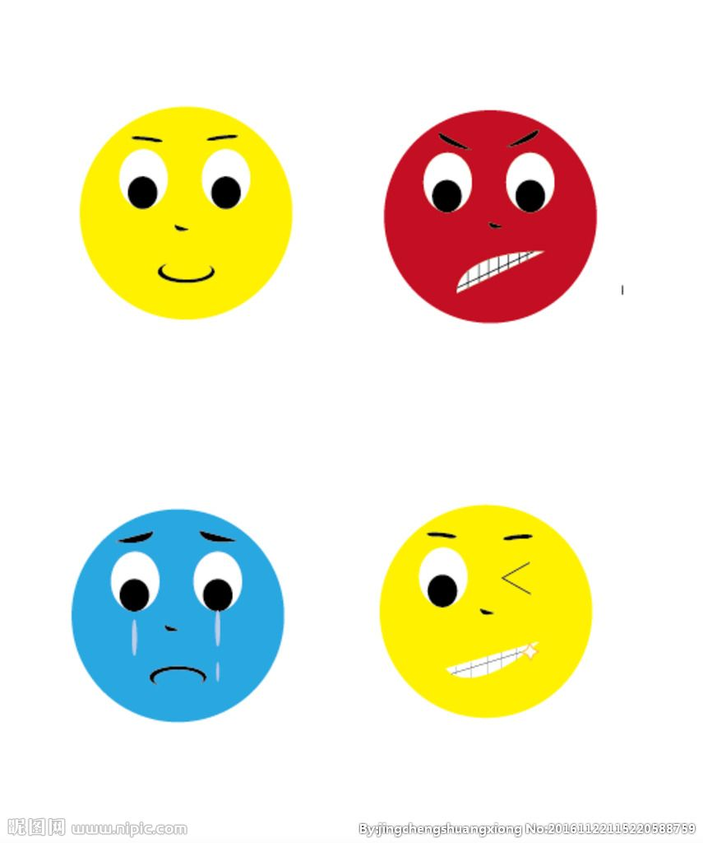
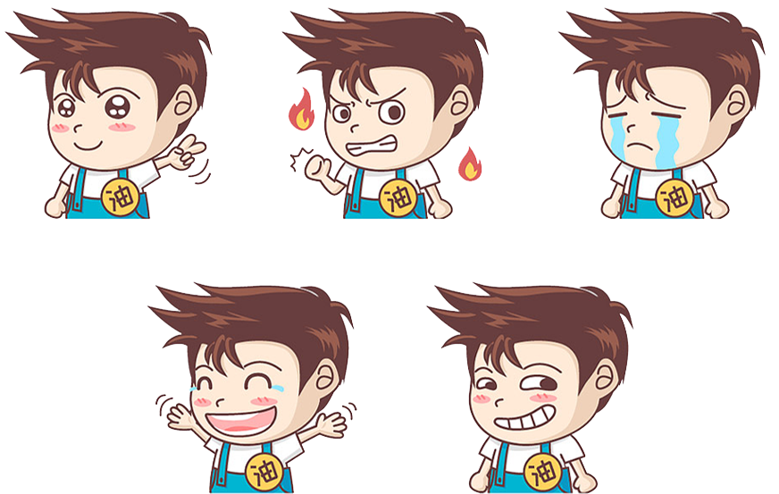
情绪
含义：是人对环境所作出的反应。
表现：
积极情绪：开心、兴奋、对生活充满信心；
消极情绪：失落、沮丧、对事物失去兴趣。
产生：遇到精神压力、生活挫折、疾病、死亡等情况时。
后果：达到一定程度会产生抑郁。

Slide 13
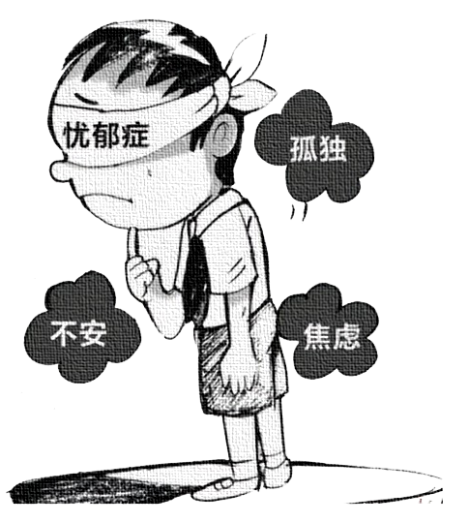
情绪
抑郁和抑郁症
抑郁的特点：
通常是短期的，一般不超过两周。可以通过自我调适、身边人的支持以及心理咨询好转。
当抑郁持续下去（两周以上）而得不到缓解时，就可能形成抑郁症。（应咨询精神心理科医生确定）
抑郁症的影响：会影响患者的工作、学习和生活，严重时甚至使患者产生自残或自杀等消极行为，因此患者必须到医院去接受专业治疗。

Slide 14
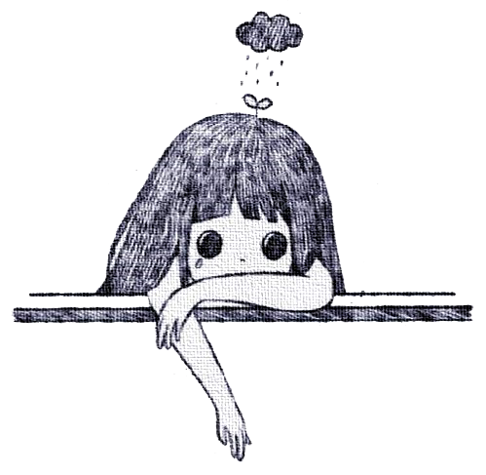
情绪
情绪的调节
积极建立和维系良好的人际关系、适量运动和调节压力都可以帮助我们减少和更好地应对情绪波动。
当情绪波动超出自己能够调节的程度时，应向专业人士咨询，这样可以使我们更快地恢复情绪平稳，享受美好的、充满意义的生活。

Slide 15
本课学习结束
预习：激素与内分泌系统

